Slide 1


O Telescópio Espacial James Webb

Slide 2
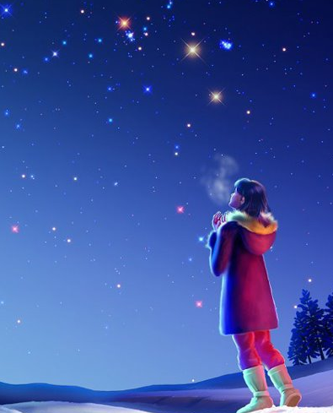
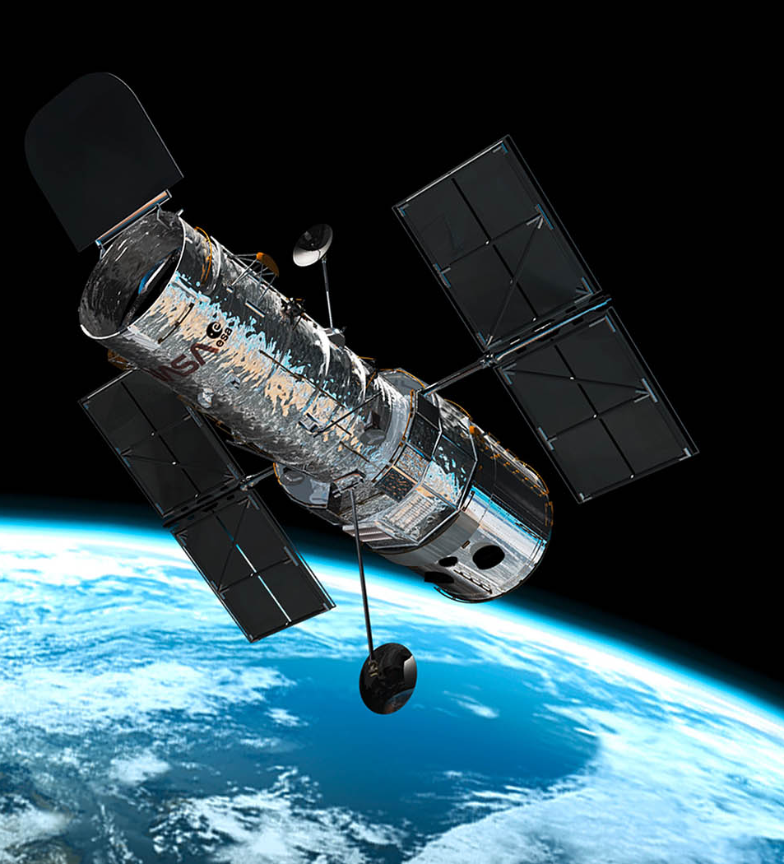
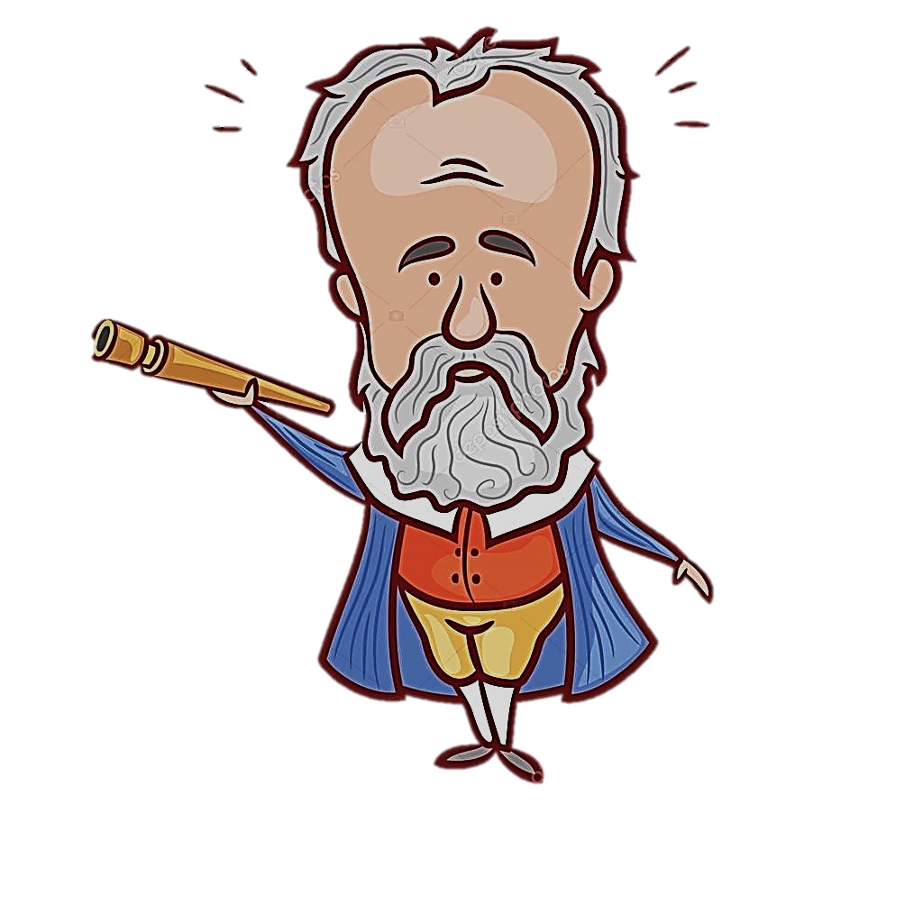
Antiguidade
Galileu
Atualmente

Slide 3
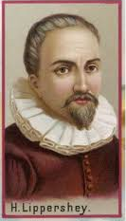
Breve história dos telescópios
Hans Lippershey - 1608
“tubo com lentes”

Slide 4
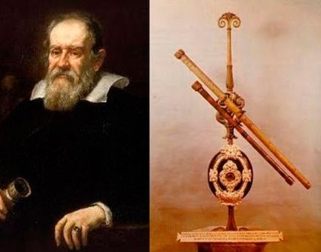
Breve história dos telescópios
Galileu Galilei
1610
O primeiro a apontar o telescópio para o céu!

Slide 5
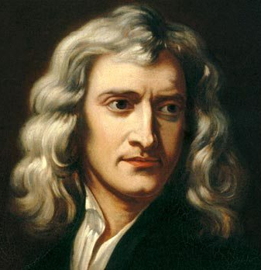
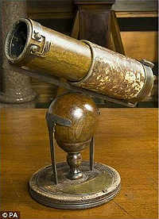
Breve história dos telescópios
Issac Newton
1668
O primeiro telescópio refletor!

Slide 6
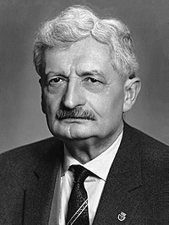
Breve história dos telescópios
Herman Oberth
Vamos por um telescópio no espaço!

Slide 7
Telescópios Espaciais x Terrestres
Figura fora de escala

Slide 8
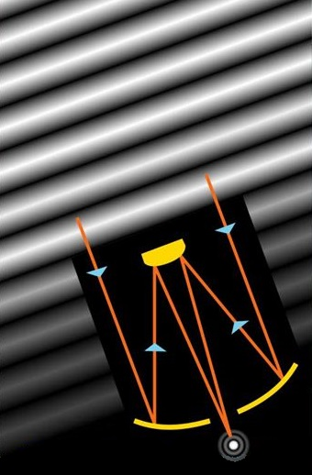
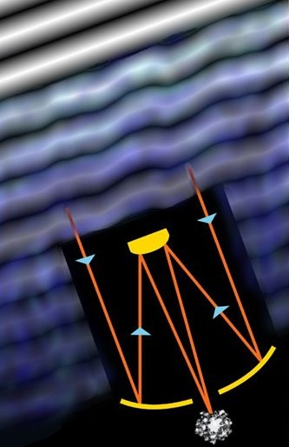
Telescópios Espaciais x Terrestres
Espacial
Terrestre

Slide 9
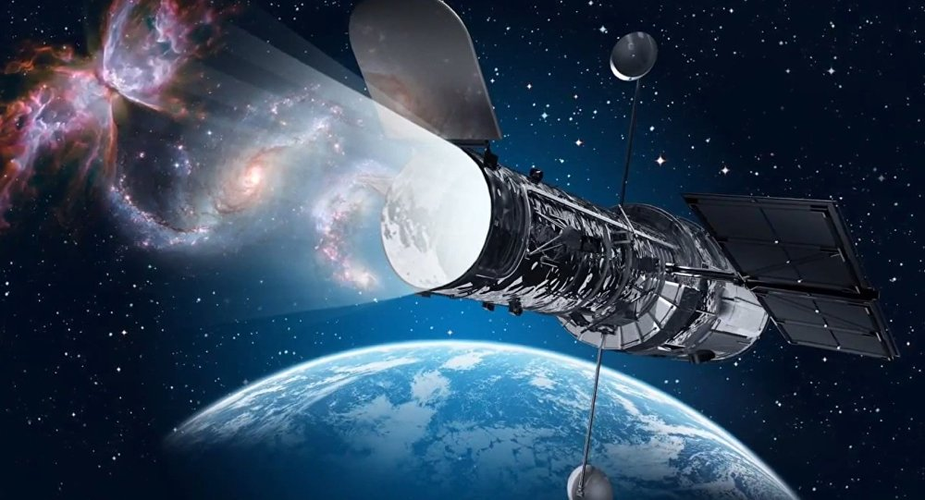
O Telescópio Espacial Hubble

Slide 10
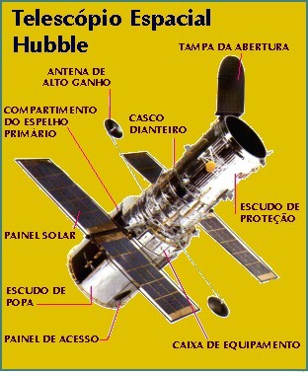
Lançamento - 1990
Custo: 2 bilhões de dólares

Slide 11
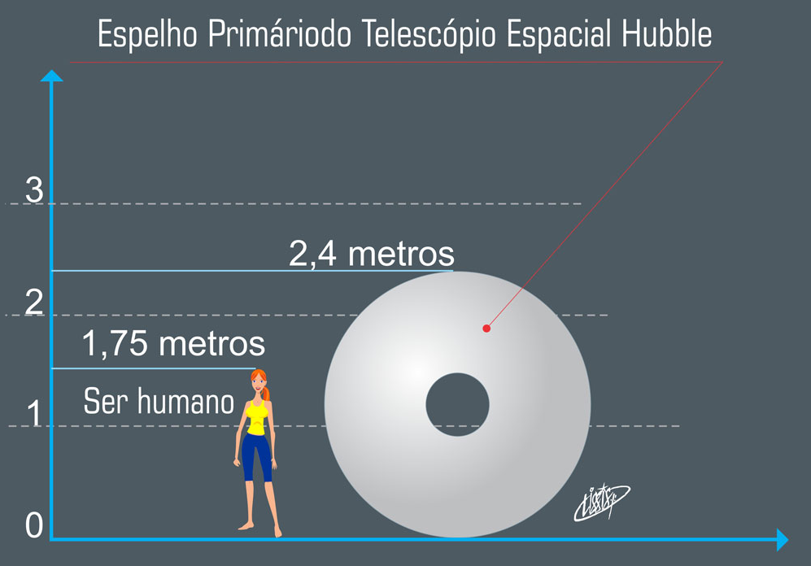

Slide 12
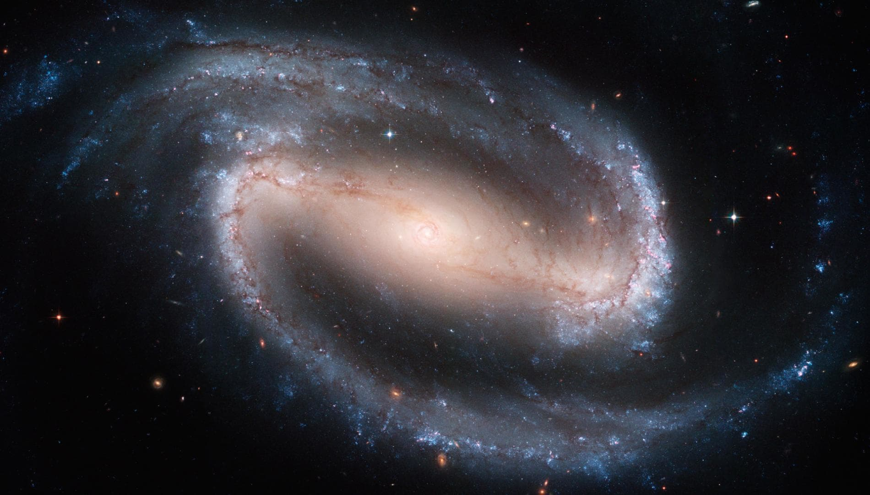
Fotos do Telescópio Hubble
Galáxia espiral NGC 1300

Slide 13
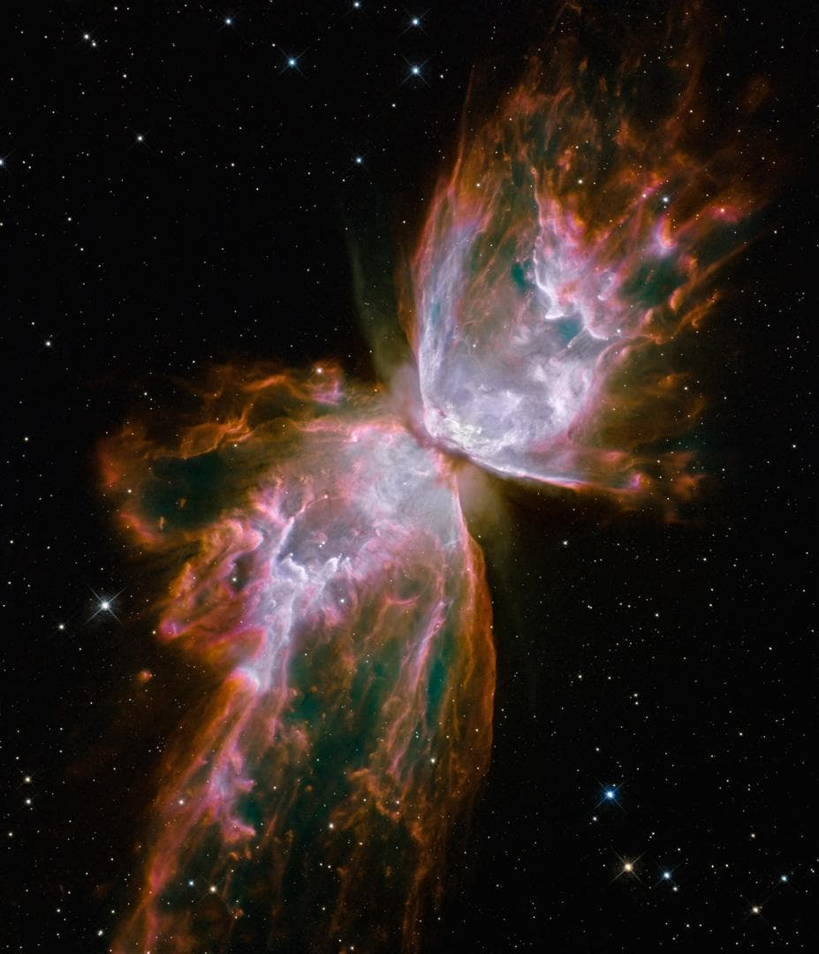
Gases libertados durante a morte de uma estrela

Slide 14
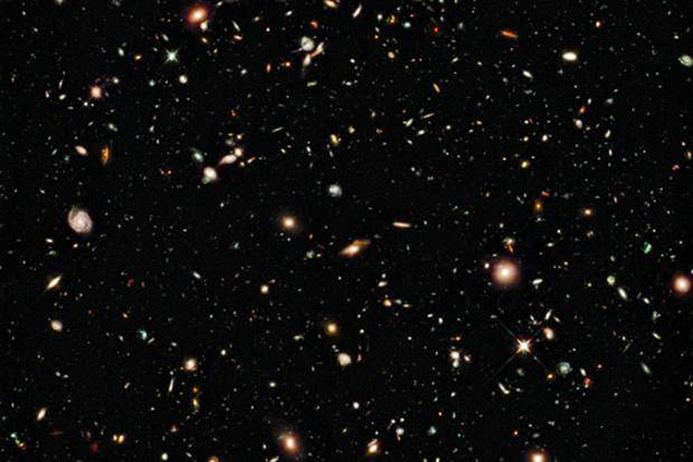
Conjuntos de Galáxias

Slide 15
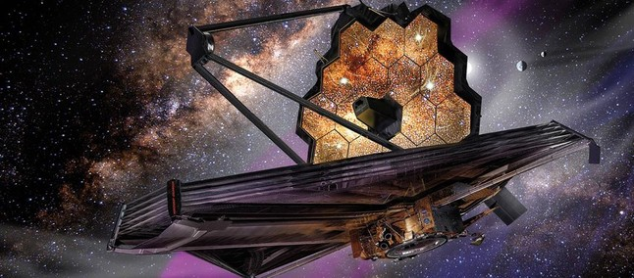
O Telescópio Espacial James Webb

Slide 16
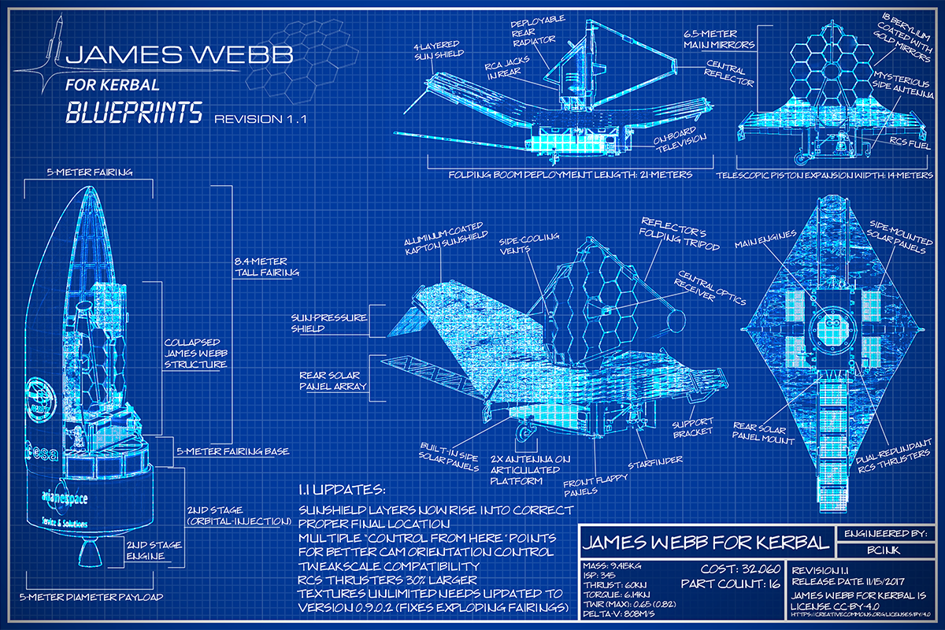
O Projeto
O sucessor do Hubble
Início do projeto - 1996

Slide 17
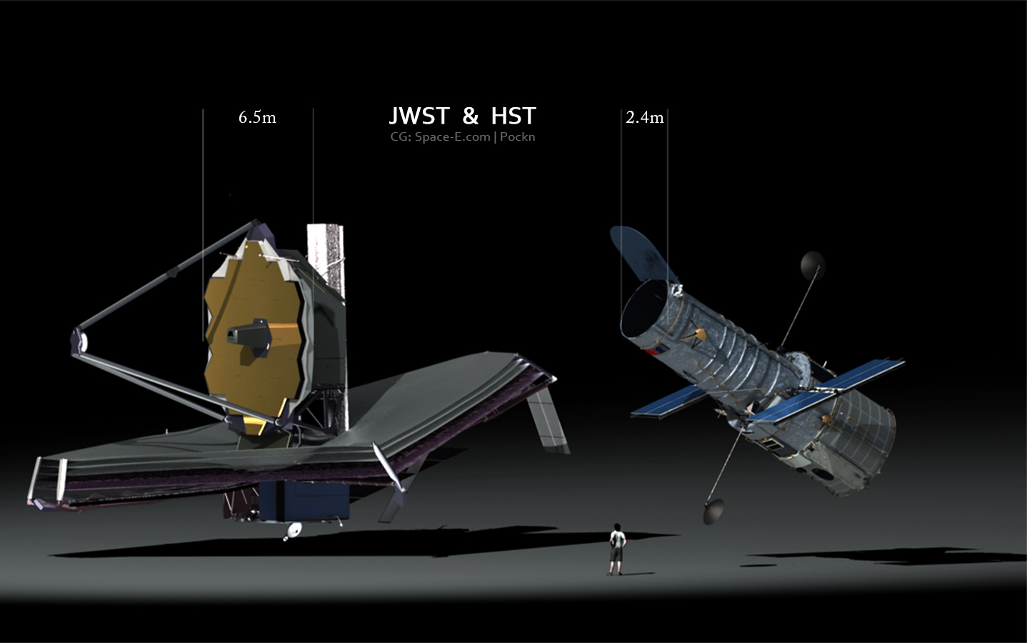
Webb x Hubble

Slide 18
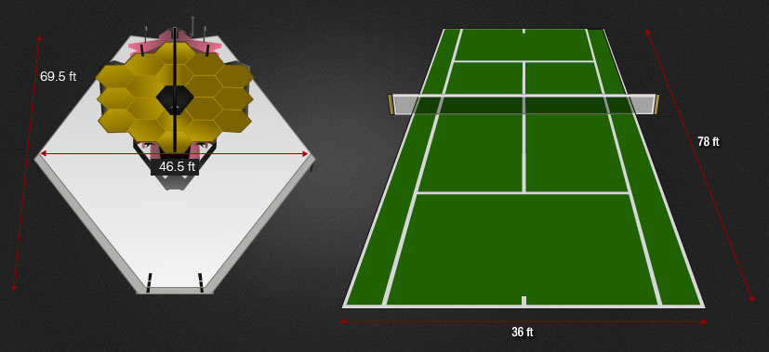
Webb x Hubble

Slide 19
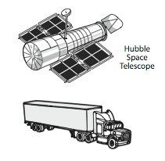
Webb x Hubble

Slide 20
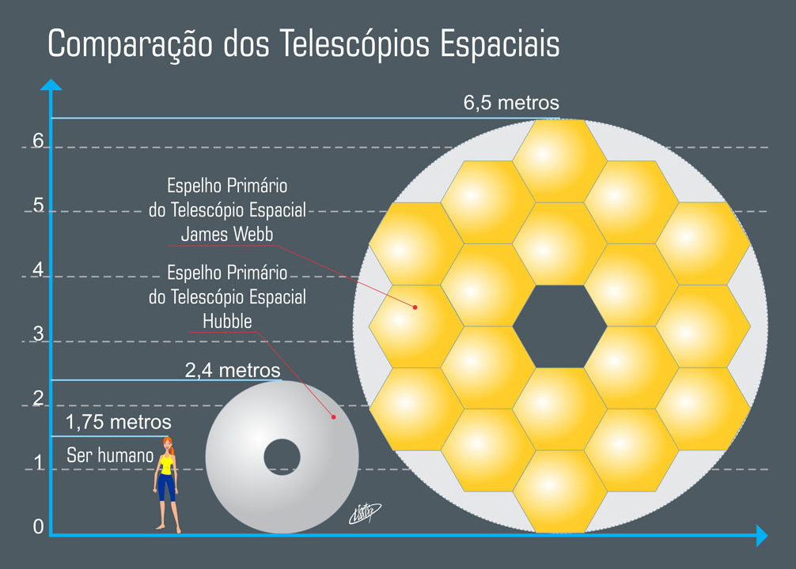

Slide 21
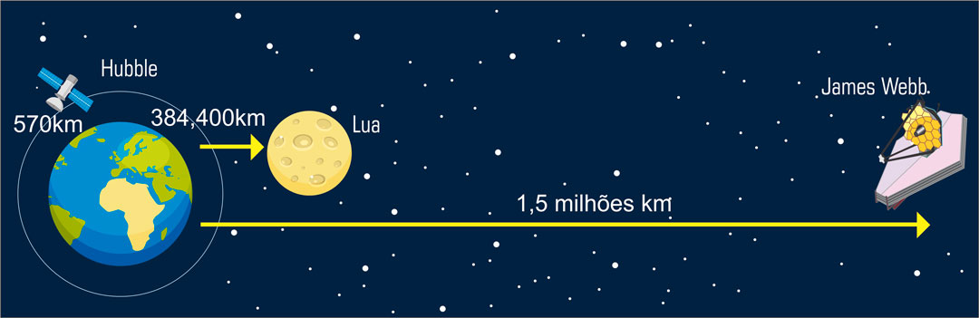
Órbita do Webb

Slide 22
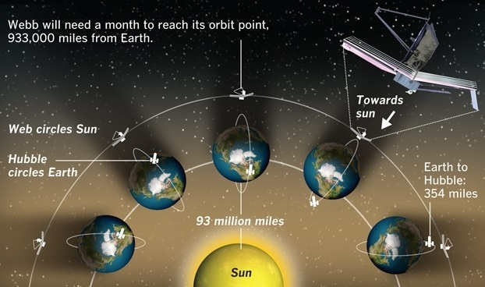
Órbita do Webb

Slide 23
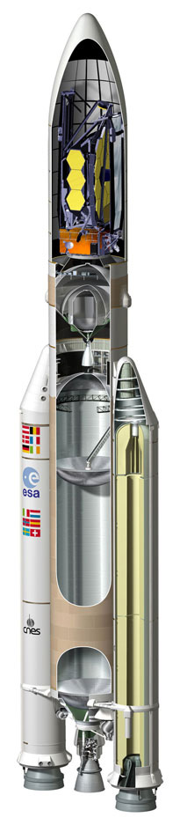
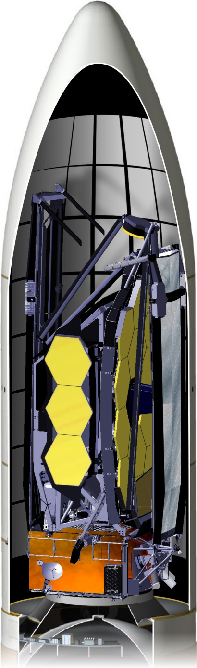
Lançamento
Previsto para 30 março de 2021
O lançamento já foi agendado para 2016, para 2018, para o segundo trimestre de 2019, para maio de 2020 e, para 2021.

Slide 24
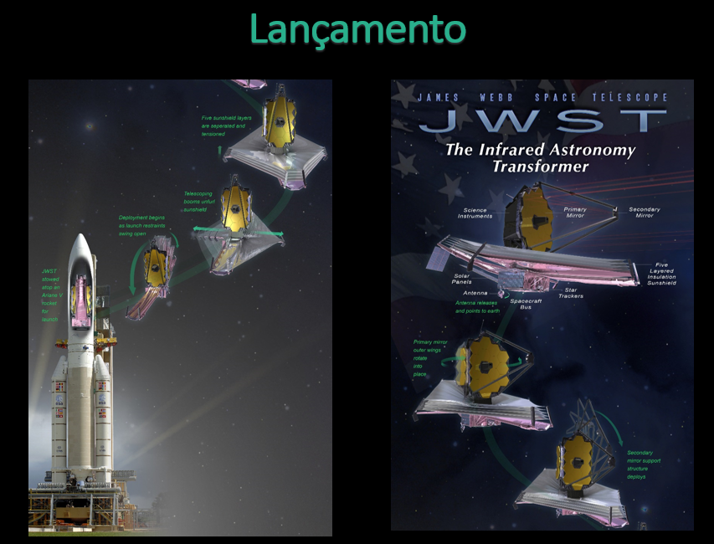

Slide 25
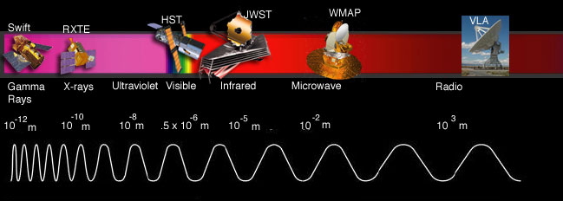
Alcance do Webb

Slide 26
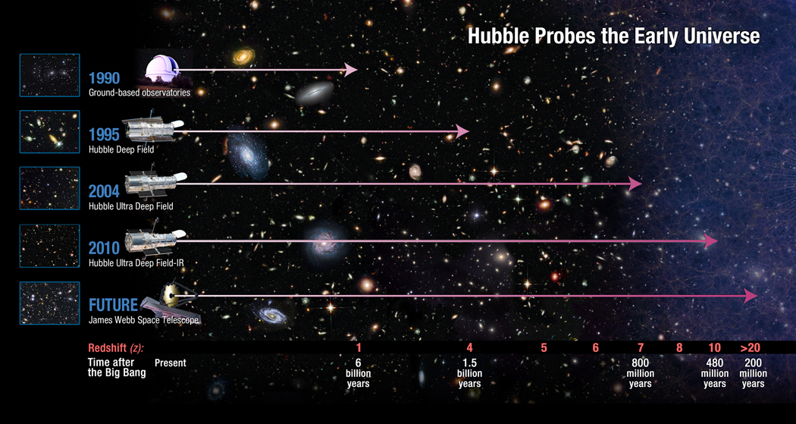
Alcance do Webb

Slide 27
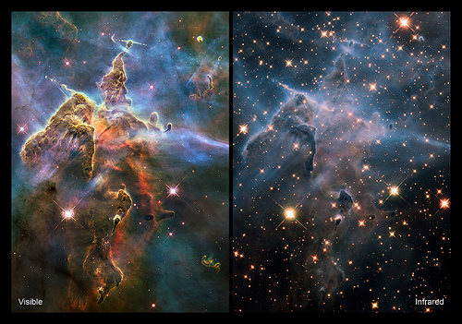
Luz visível x Infravermelho
Comparação da Nebulosa Carina em luz visível e infravermelha , ambas imagens do Hubble.
Crédito: NASA / ESA

Slide 28
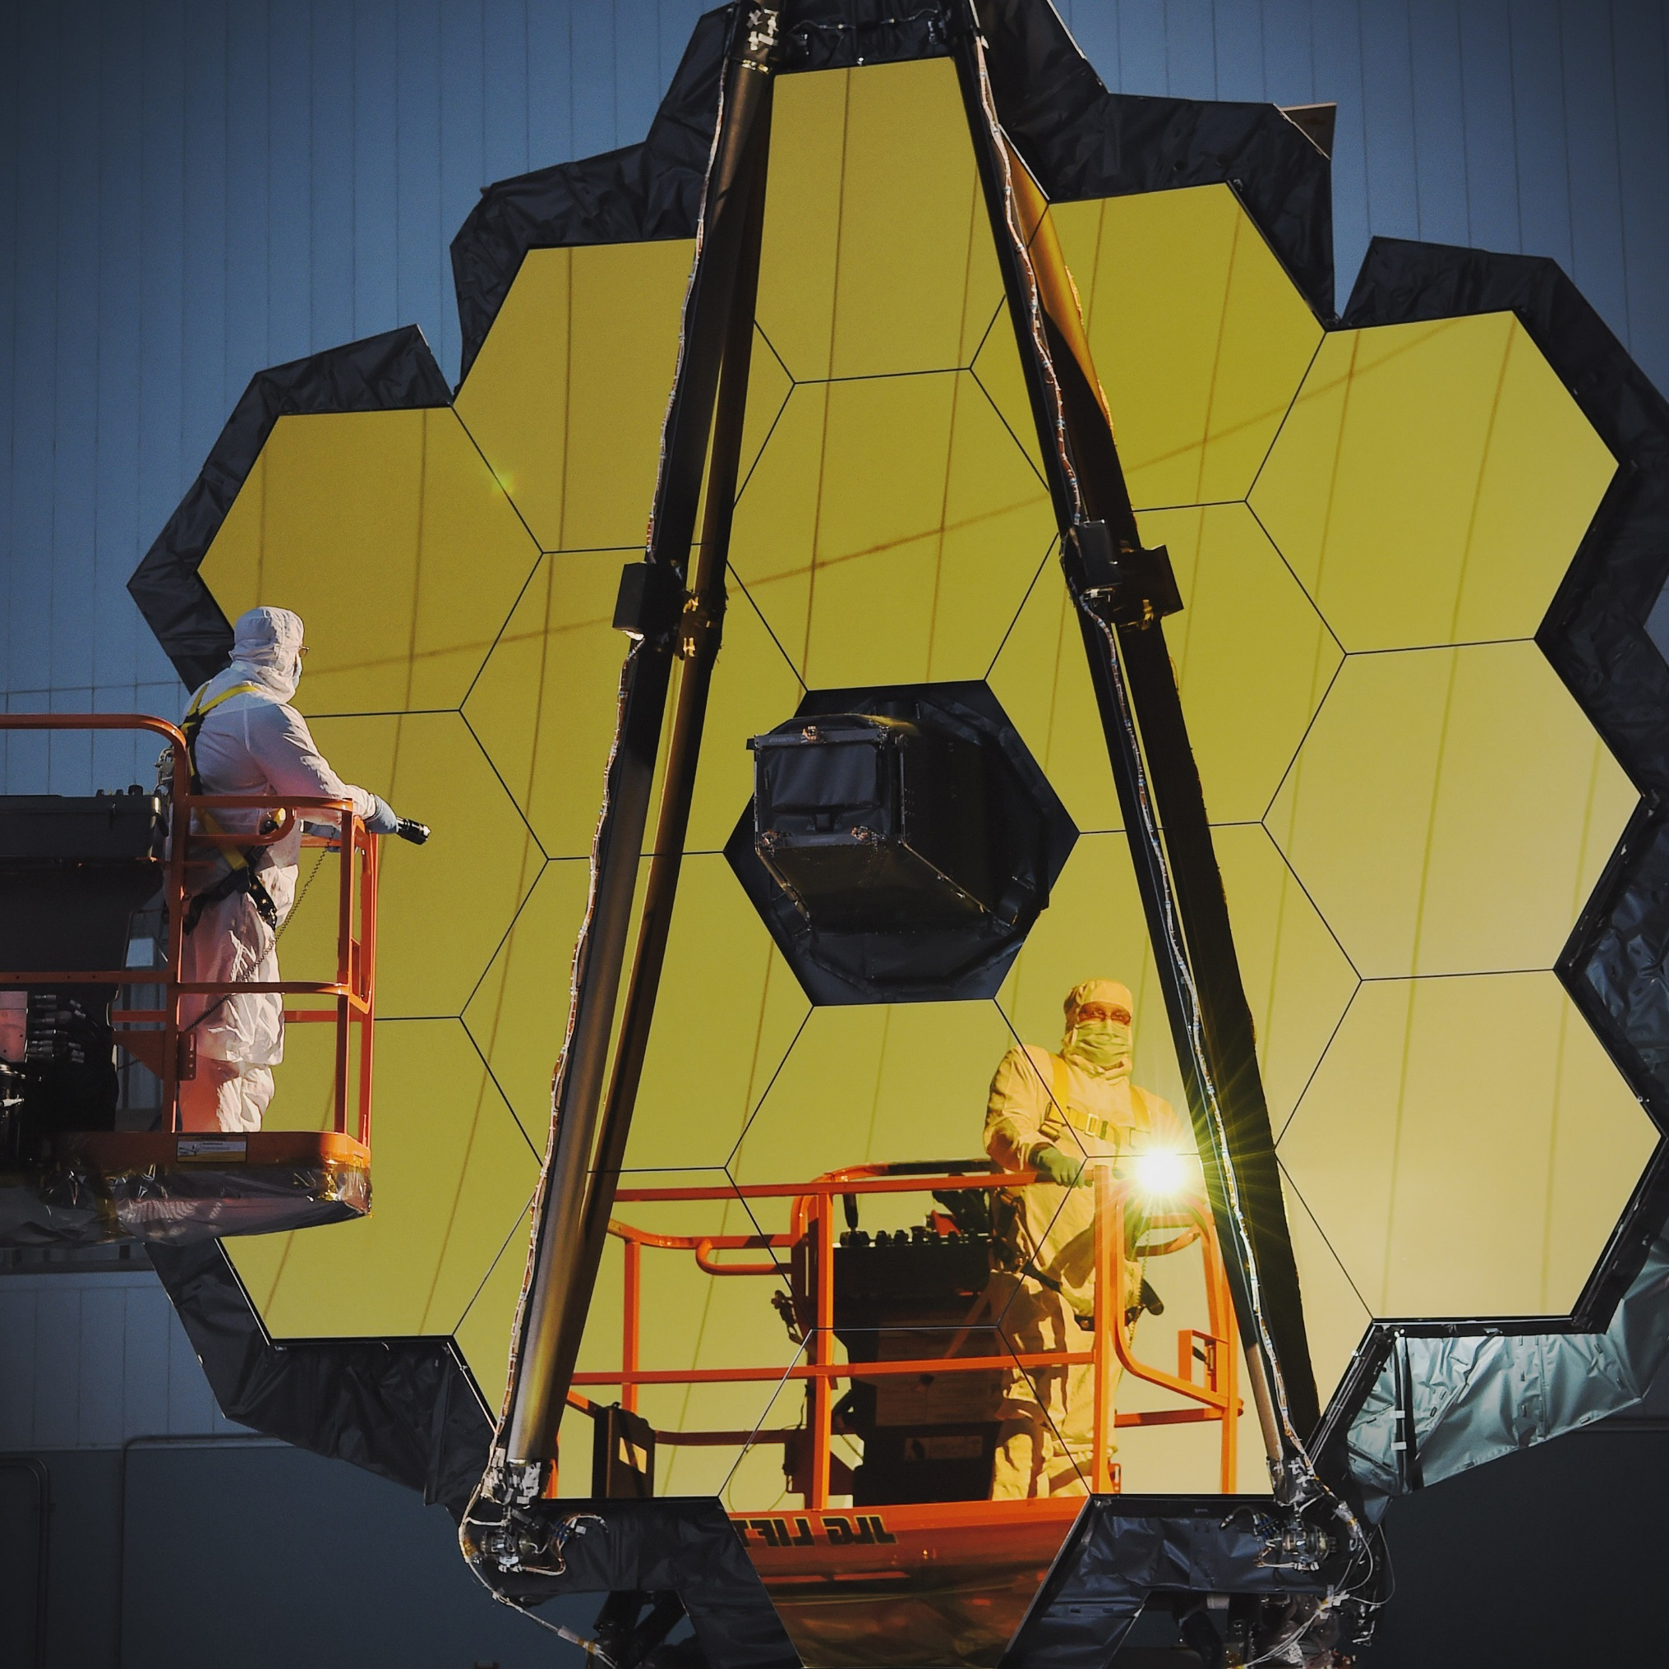
Fotos da Construção

Slide 29
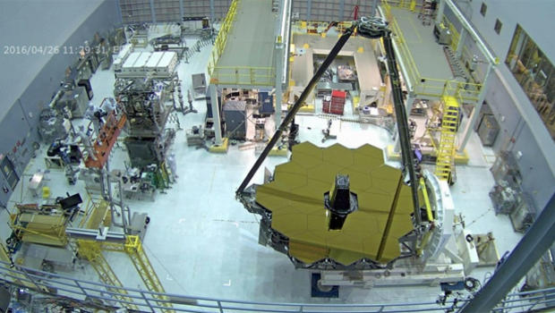
Fotos da Construção

Slide 30
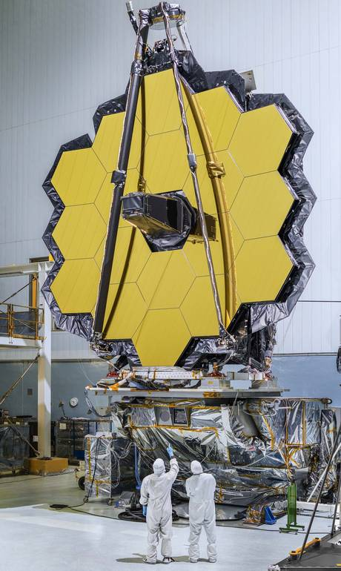
Fotos da Construção

Slide 31
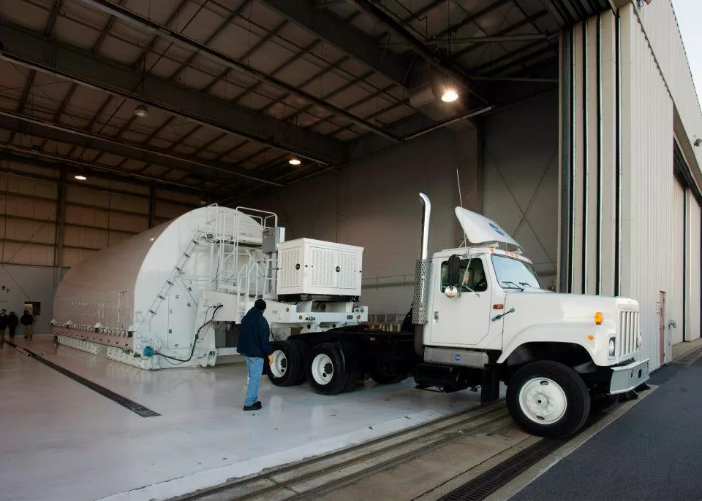
Fotos da Construção

Slide 32
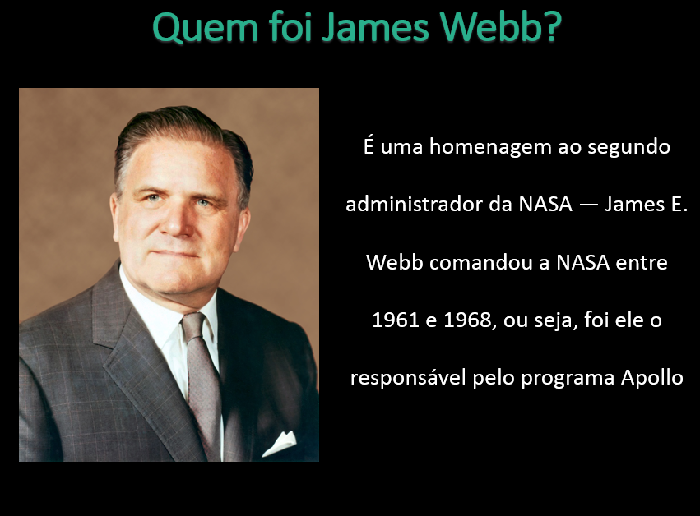

Slide 33
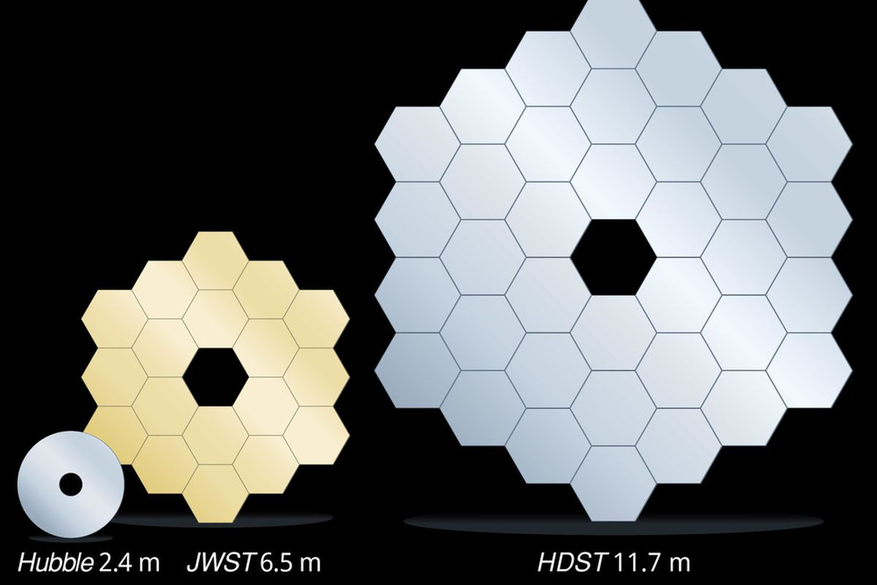
Telescópio Espacial de Alta Definição
(HDST)

Slide 34
Referências
https://revistagalileu.globo.com/Ciencia/noticia/2016/11/tudo-que-voce-precisa-saber-sobre-o-maior-telescopio-espacial-ja-construido.html
https://jwst.nasa.gov/index.html
https://www.tecmundo.com.br/ciencia/131701-lancamento-telescopio-espacial-james-webb-adiado-2021.htm
https://en.wikipedia.org/wiki/High-Definition_Space_Telescope

